Slide 1

MÔN TOÁN
MÔN TOÁN
LỚP 4

Slide 2
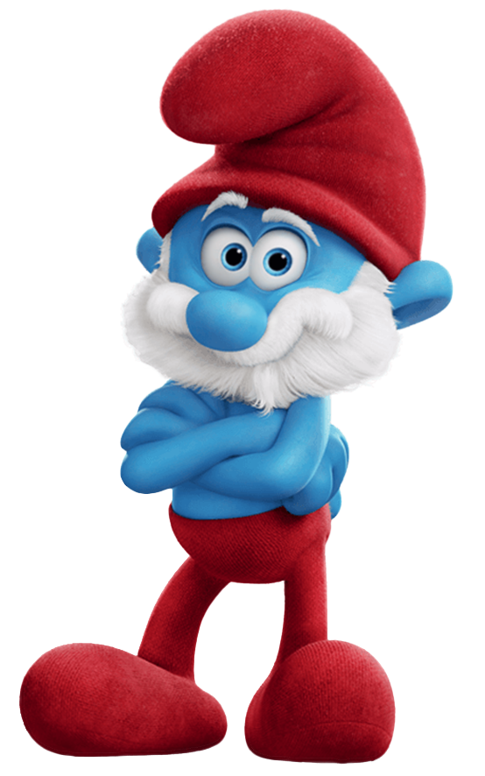
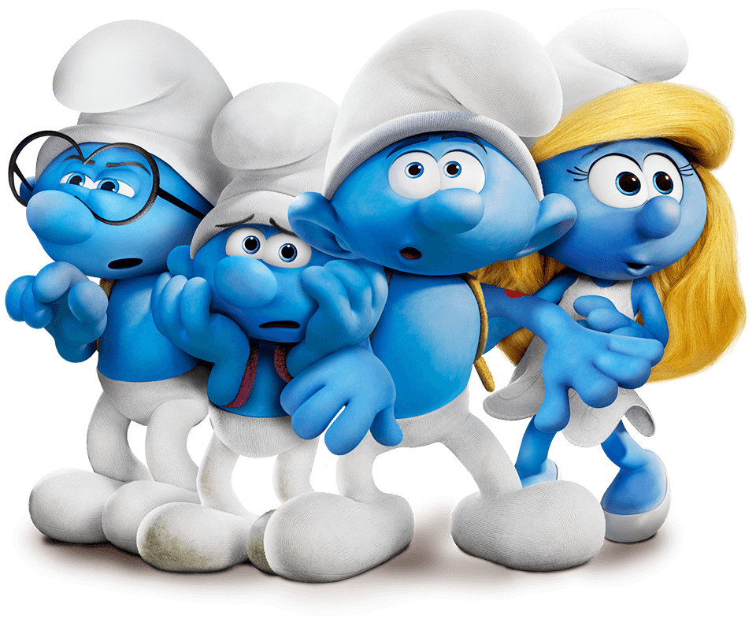
LUYỆN TẬP
LUYỆN TẬP
TOÁN
TOÁN
TRANG 69-70

Slide 3
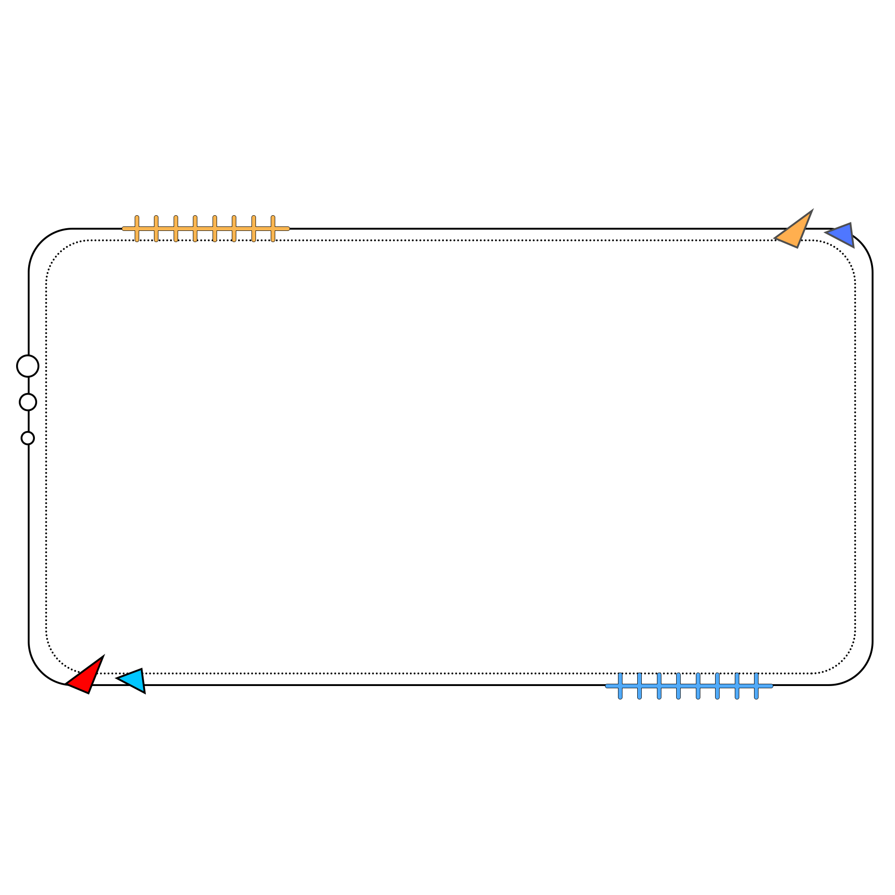

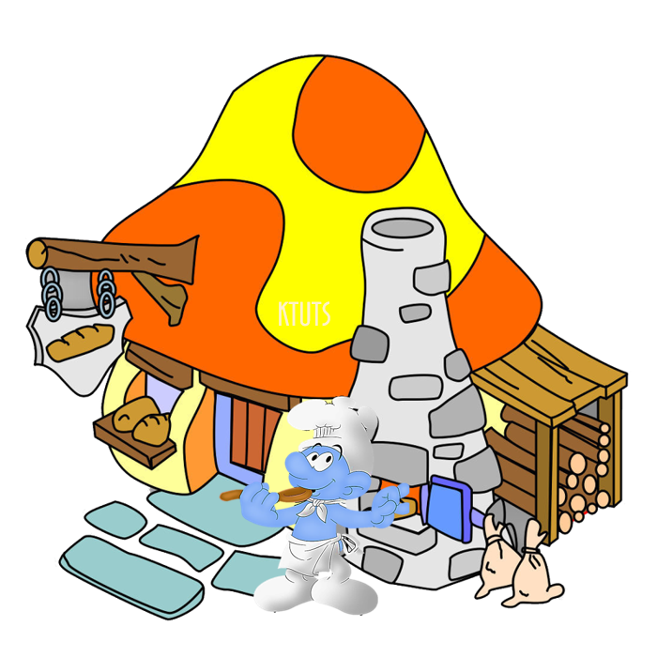
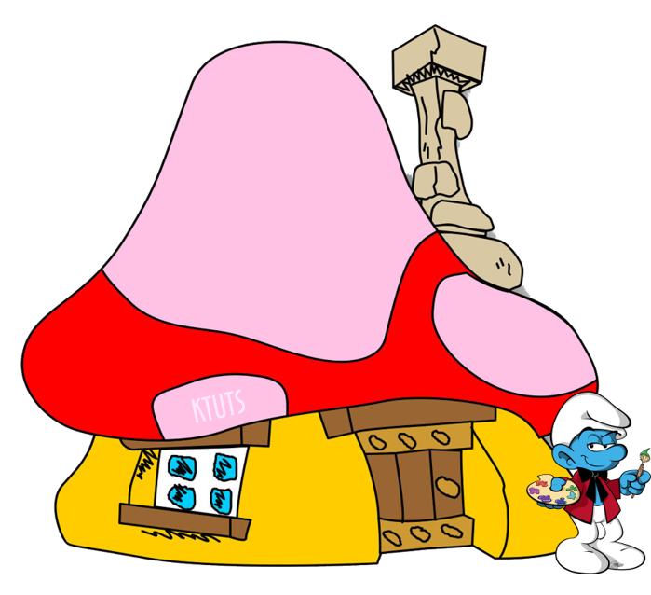
LÀNG XÌ TRUM
LÀNG XÌ TRUM
Tí cô nương
Tí họa sĩ
Tí đầu bếp
KTUS
KTTS

Slide 4

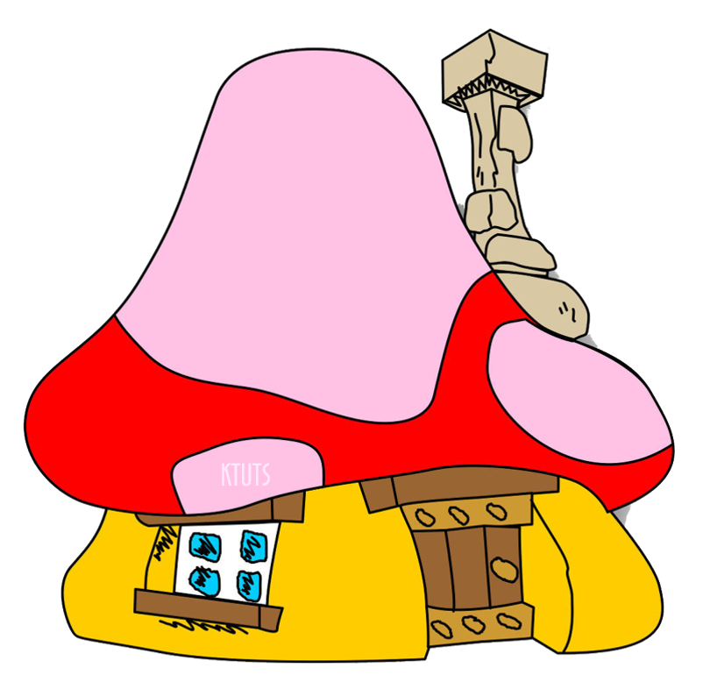
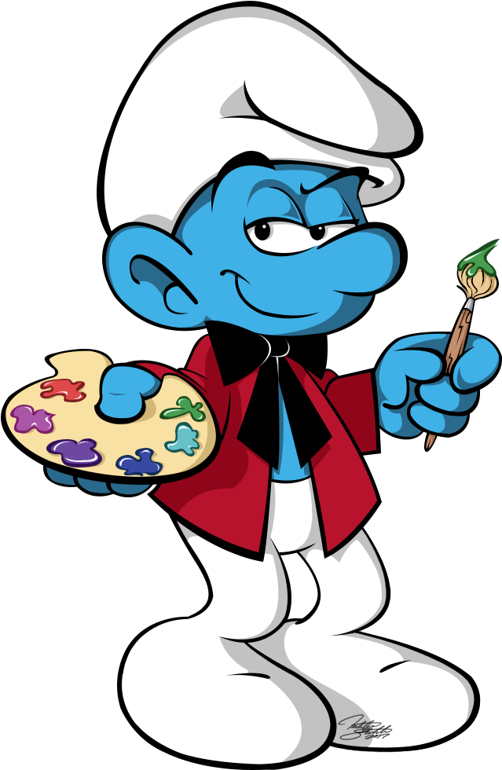
Tìm màu cho Tí họa sĩ

Slide 5




Bài 1: Đặt tính rồi tính
a) 17 x 86
 |  |  | 1 | 7
x |  |  | 8 | 6
1
0
2
1
3
6
1
4
6
2

Slide 6
Bài 1: Đặt tính rồi tính
b) 428 x 39
 |  | 4 | 2 | 8
x |  |  | 3 | 9
3
8
5
2
1
2
8
4
1
6
6
9
2

Slide 7
Bài 1: Đặt tính rồi tính
c) 2057 x 23
 | 2 | 0 | 5 | 7
x |  |  | 2 | 3
6
1
7
1
4
1
1
4
4
7
3
1
1

Slide 8
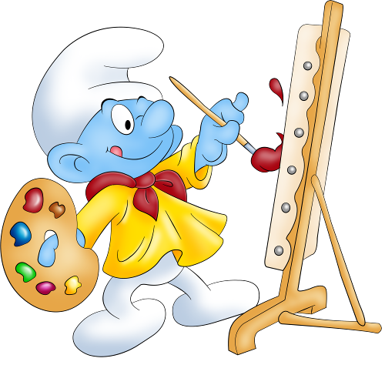

Slide 9

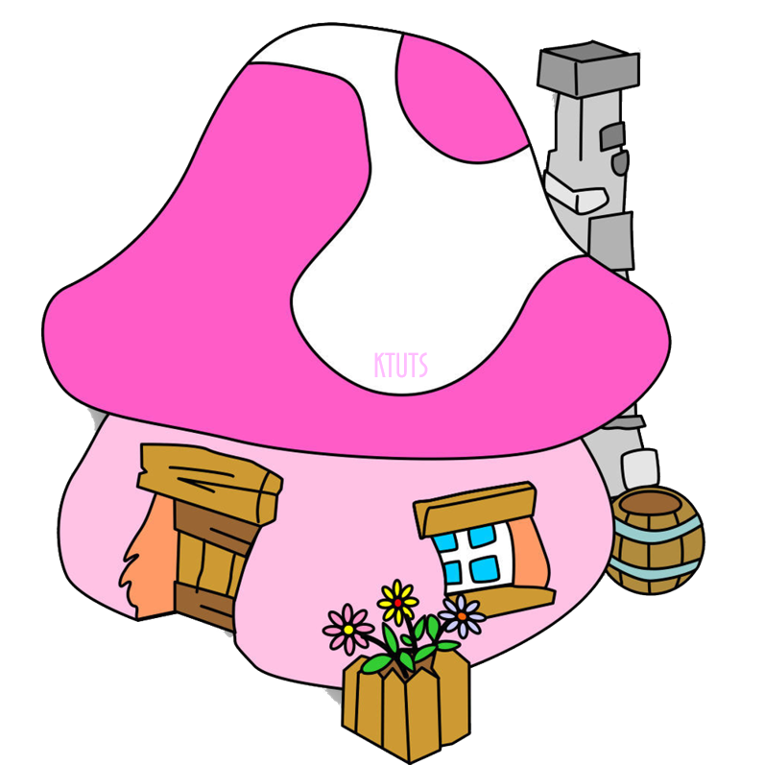

HÁI HOA CÙNG TÍ CÔ NƯƠNG

Slide 10


Bài 2: Viết giá trị của biểu thức vào ô trống:
m | 3
m x 78
234
A. 243
B. 234
C. 81

Slide 11

Bài 2: Viết giá trị của biểu thức vào ô trống:
m | 30
m x 78
2340
A. 243
B. 2430
C.2340

Slide 12
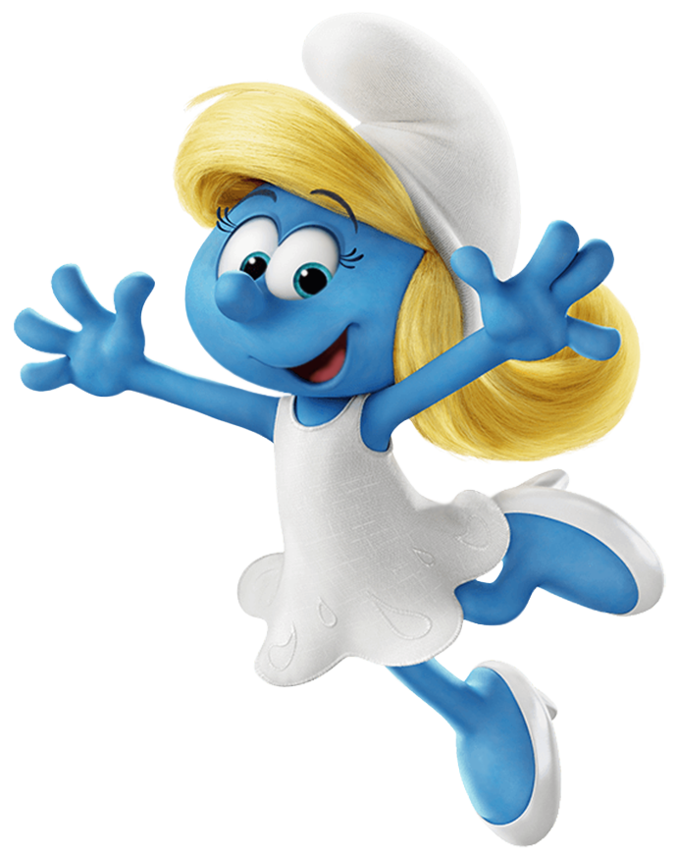

Slide 13

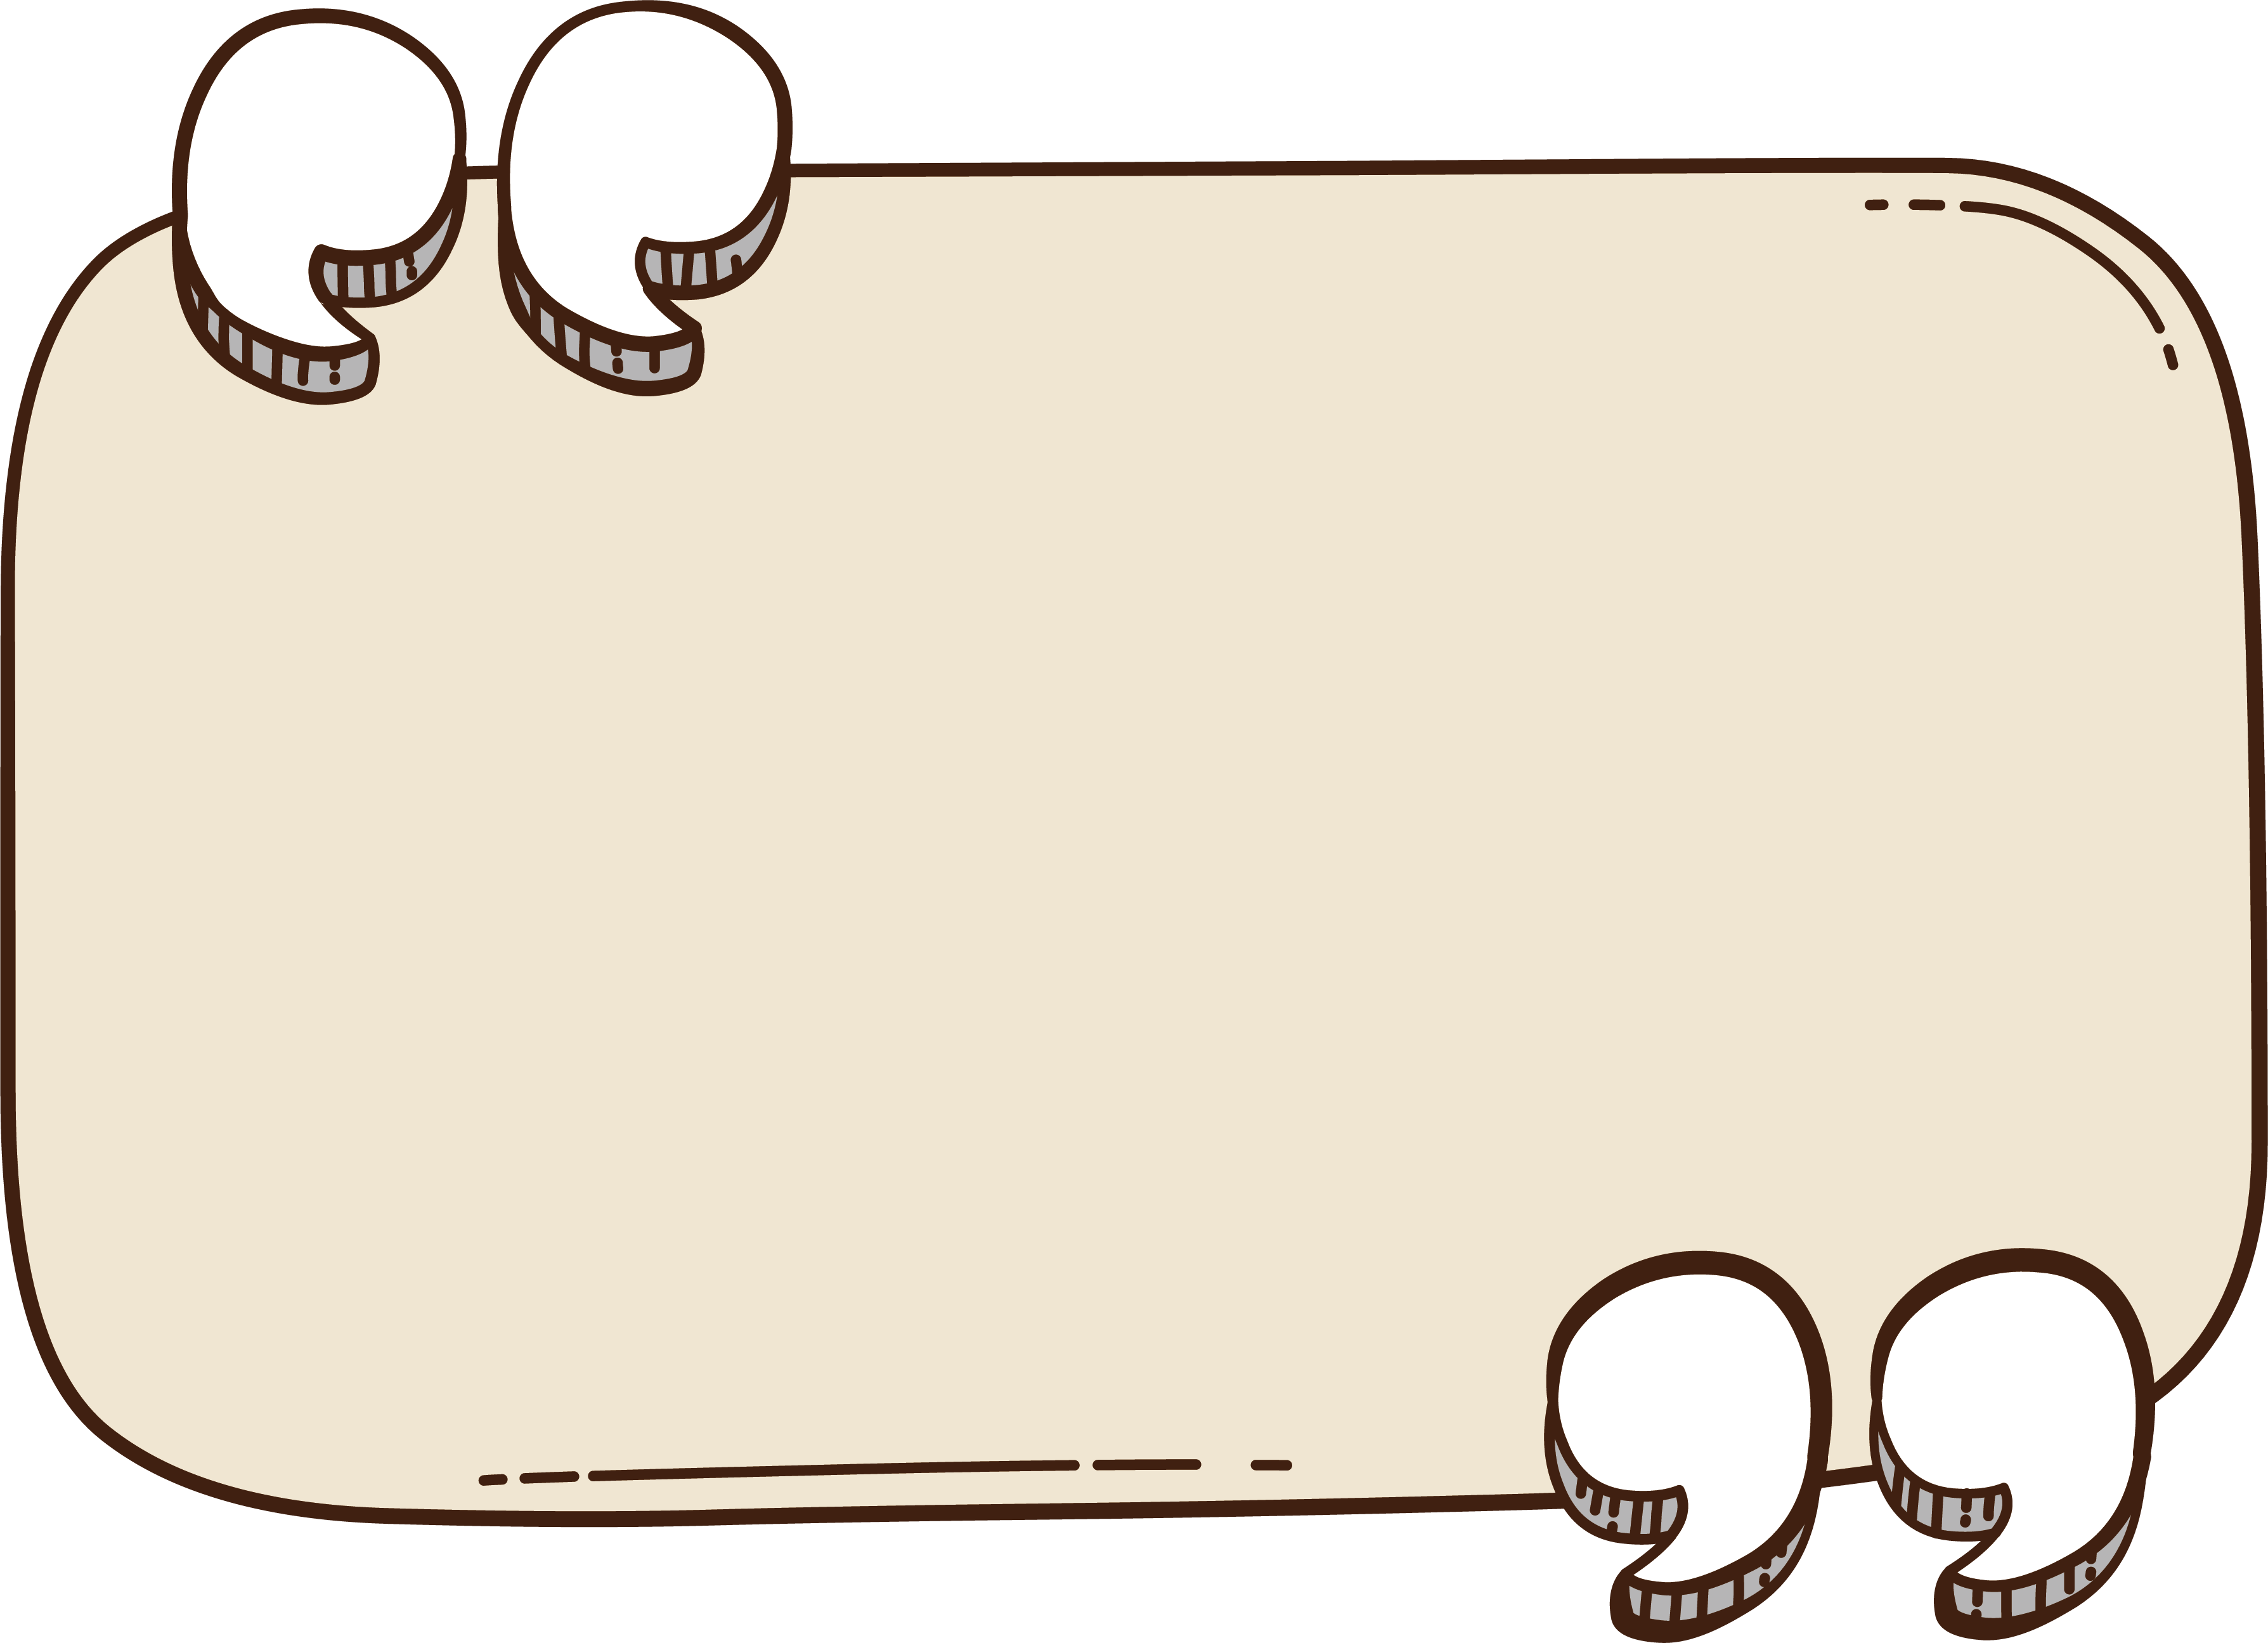
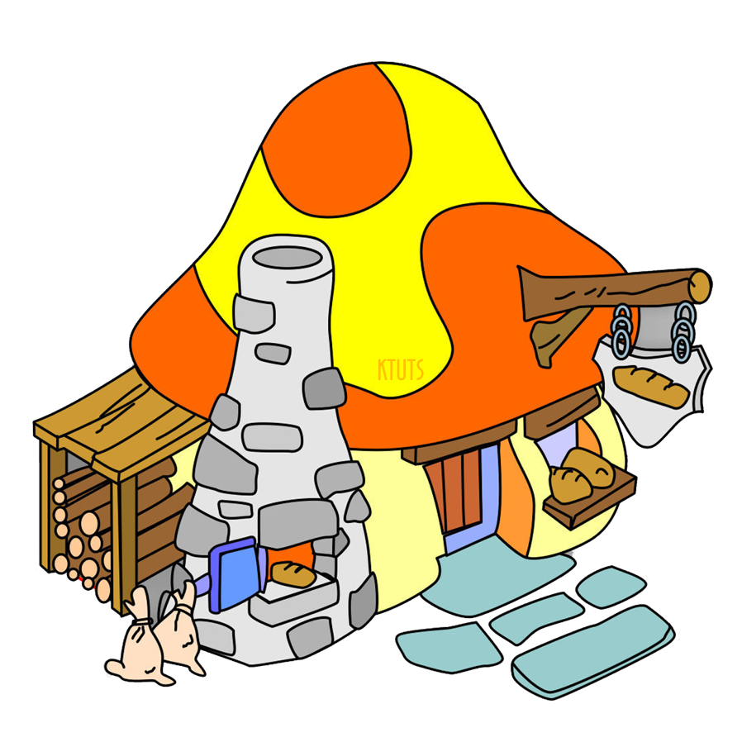
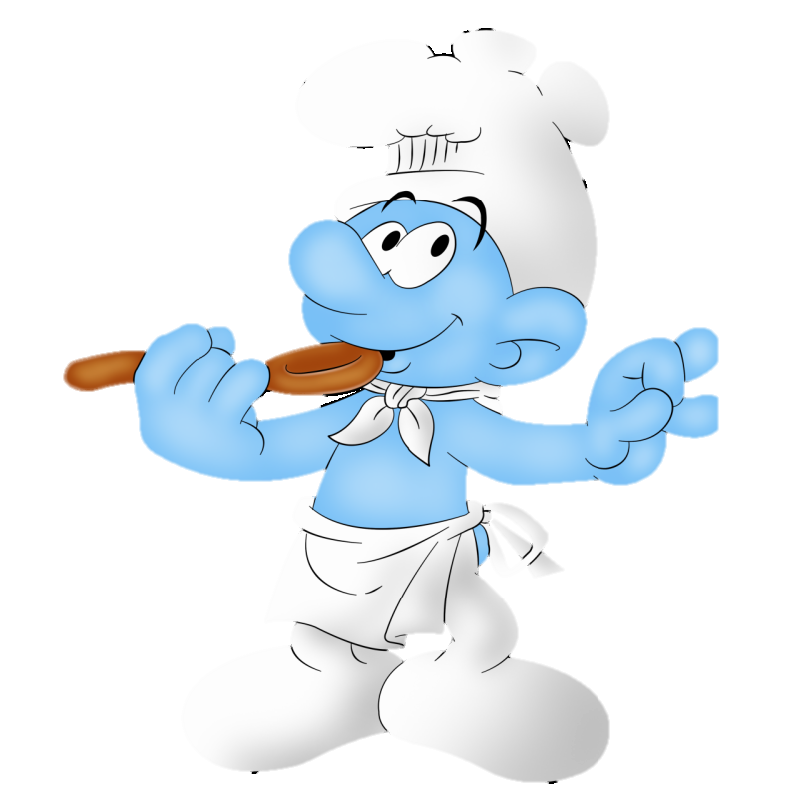
LÀM BÁNH CÙNG TÍ ĐẦU BẾP

Slide 14
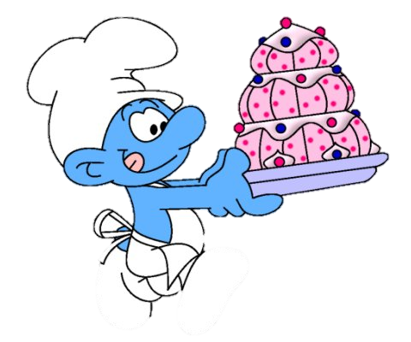
Bài 3: Tim người khoẻ mạnh bình thường mỗi phút đập khoảng 75 lần. Hãy tính số lần đập của tim người đó trong 24 giờ.
Cách 1:
Số lần tim người đó đập trong 1 giờ là:
75 x 60 = 4 500 (lần)
Số lần tim người đó đập trong 24 giờ là:
4 500 x 24 = 108 000 (lần)
Đáp số: 108 000 lần

Slide 15
Bài 3: Tim người khoẻ mạnh bình thường mỗi phút đập khoảng 75 lần. Hãy tính số lần đập của tim người đó trong 24 giờ.
Cách 2:
24 giờ có số phút là:
60 x 24 = 1 440 (phút)
Số lần tim người đó đập trong 24 giờ là:
1 440 x 75 = 108 000 (lần)
Đáp số: 108 000 lần

Slide 16

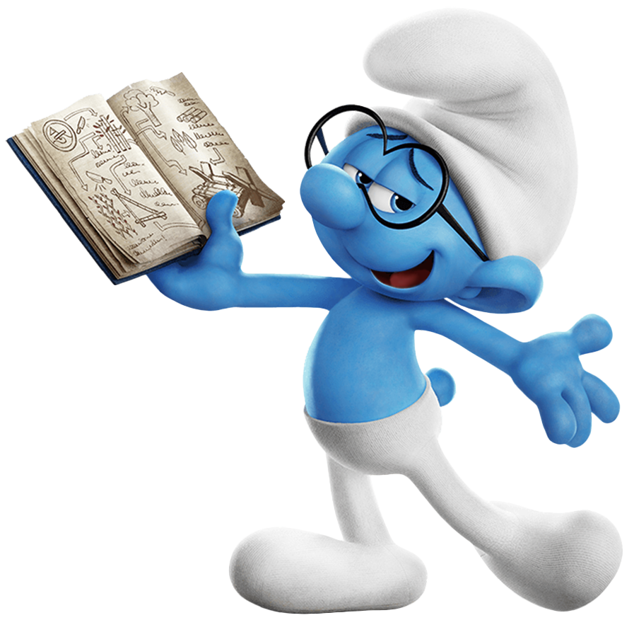
Làm bài tập
DẶN DÒ
DẶN DÒ
Chuẩn bị bài tt

Slide 17
TẠM BIỆT
TẠM BIỆT

